Slide 1
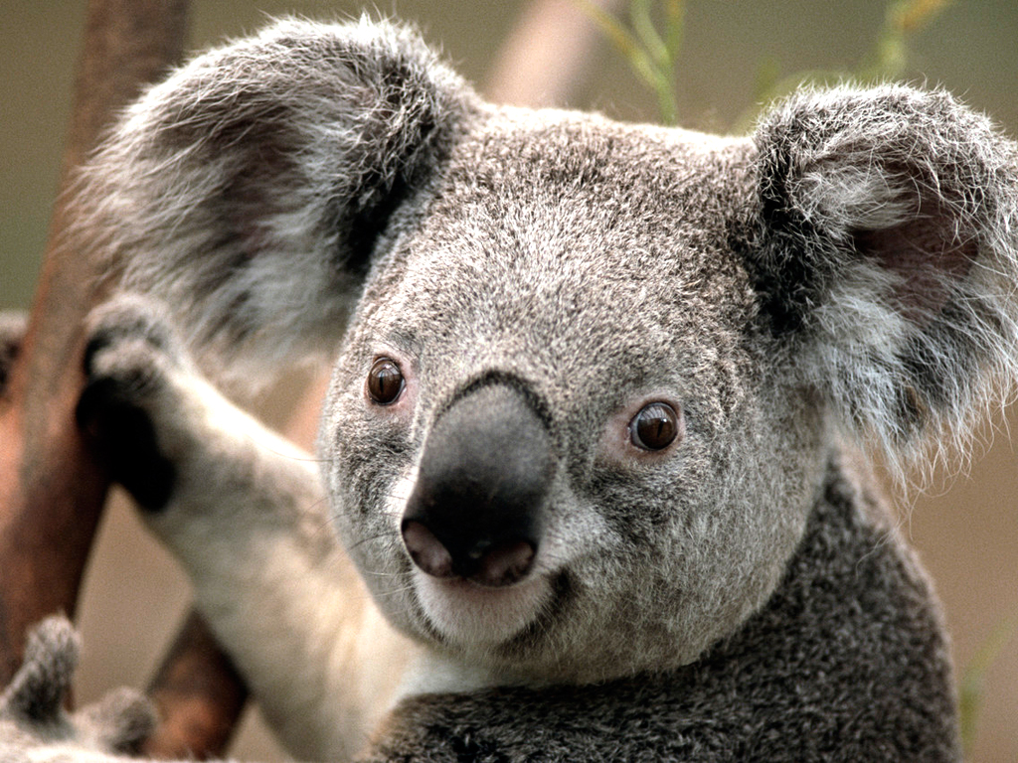
ISOLAATIO

Slide 2
Populaation yksilöiden välille syntynyt lisääntymiseste – on usein maantieteellinen isolaatio
Estää geenivirran
Esim. vuori, järvi, autiomaa

Slide 3
Lisääntymisesteet isolaation takana
Maantieteelliset
Erilaiset lisääntymisajat
Erilainen käyttäytyminen

Slide 4
Sukusolujen, sukuelinten rakenteellinen erilaisuus

Slide 5
Rakenteellinen erilaisuus
Alkion kehittymättömyys
Risteymä steriili tai heikko lisääntymiskyky

Slide 6
KASVIEN LAJIRISTEYMÄT
Yleisempää kuin muilla eliöillä- suvuton lisääntyminen mahdollista
Kasvien lajiristeymillä kromosomiluku voi moninkertaistua

Slide 7
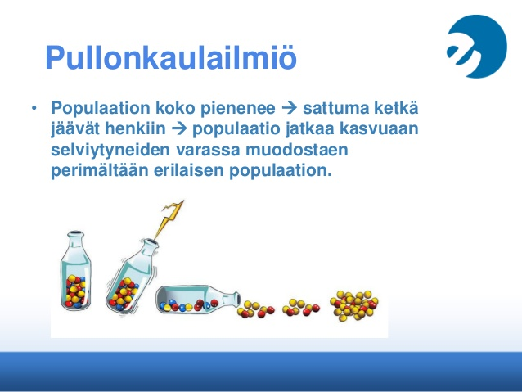

Slide 8
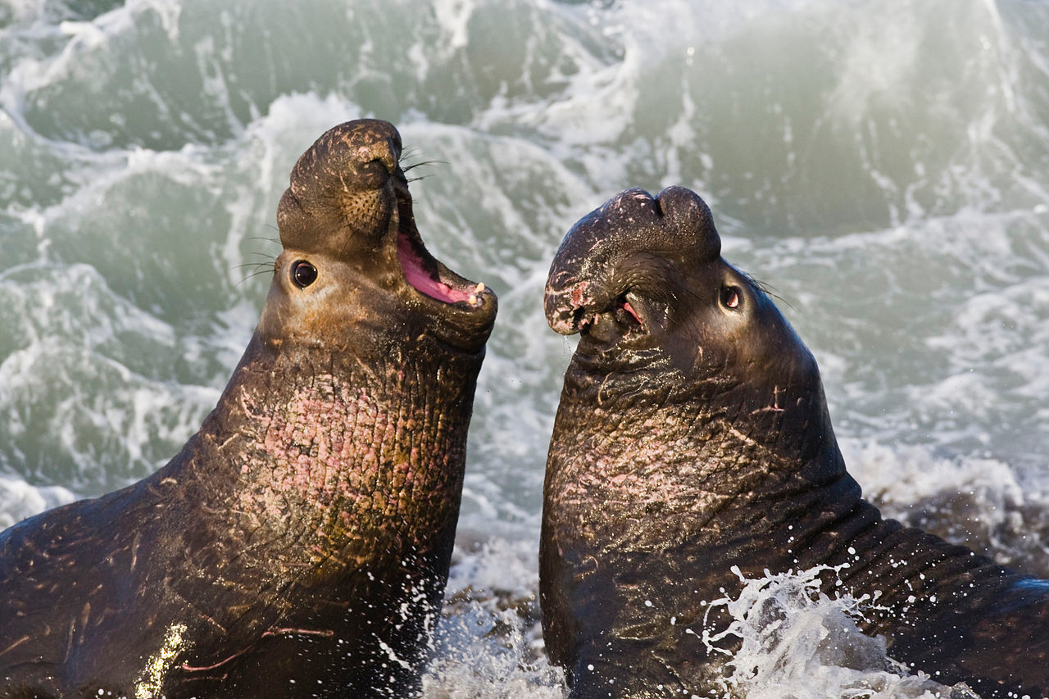

Slide 9
SOPEUTUMISLEVITTÄYTYMINEN
Yhdestä kantamuodosta suhteellisen nopeasti uusia lajeja
AVAINSOPEUTUMA
Sopeutuma, joka mahdollistaa eliöryhmälle tai lajille uuden elinympäristön tai elintavan valtaamisen

Slide 10
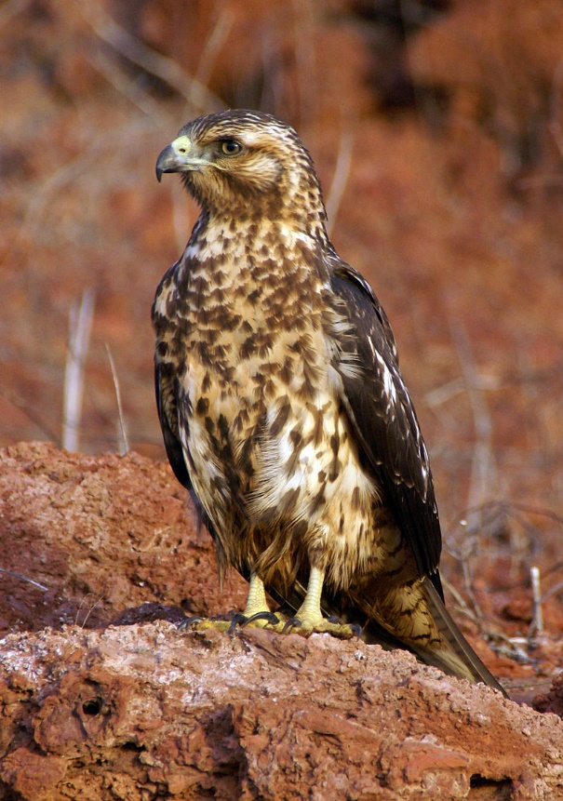
ENDEEMISET LAJIT
= kotoperäinen laji
Lajin luonnollinen esiintymisalue pieni
Esim. valtamerten saaret tai muista vesistä irrallaan olevat järvet

Slide 11
Uusi-Seelanti
Madagaskar
Havaji
Baikaljärvi
Malawijärvi

Slide 12
AVAINSOPEUTUMA
Mahdollistaa eliöryhmälle tai lajille uuden elinympäristön tai elintavan valtaamisen

Slide 13
JOUKKOSUKUPUUTOT
Tutki kuvaa joukkosukupuutoista s. 77

